Slide 2



O EnglishConnect é um programa de aprendizado de inglês fornecido por
A Igreja de Jesus Cristo dos Santos dos Últimos Dias.
Seu objetivo é ajudar os participantes a aumentar suas oportunidades desenvolvendo habilidades em inglês em um ambiente de fé,
companheirismo e crescimento.
Aumentar a fé em Jesus Cristo
Tornar-se um aluno mais capaz
Desenvolver habilidades em inglês

Slide 3

Níveis e públicos
O EnglishConnect tem vários níveis para ajudar os alunos a progredir.
Tanto o EnglishConnect 1 quanto o 2 são gratuitos e ajudam os alunos a desenvolver habilidades básicas em inglês.
O EnglishConnect 3 é um curso de baixo custo e prepara os alunos para oportunidades de trabalho e acadêmicas, especialmente a BYU-Pathway Worldwide.
Todos são convidados: é preciso ter 11 anos ou mais, membros da Igreja e amigos da Igreja.

Slide 4



Nível Básico
Gratuito
Grupos de conversação interativos
Prática em ritmo próprio
Preparação para o EnglishConnect 3
Notes:
Program details -
Curriculum: Basic English
Length: 25 lessons per course
Conversation Group: 90-min weekly group led by local members or missionaries (in person or virtual)
Cost: Free
Implementation: Led by stake, coordinating council, mission, or Area, delegated to self-reliance specialist or other assigned committee
Placement: Learners self-select or teacher evaluates using conversation assessment

Slide 5
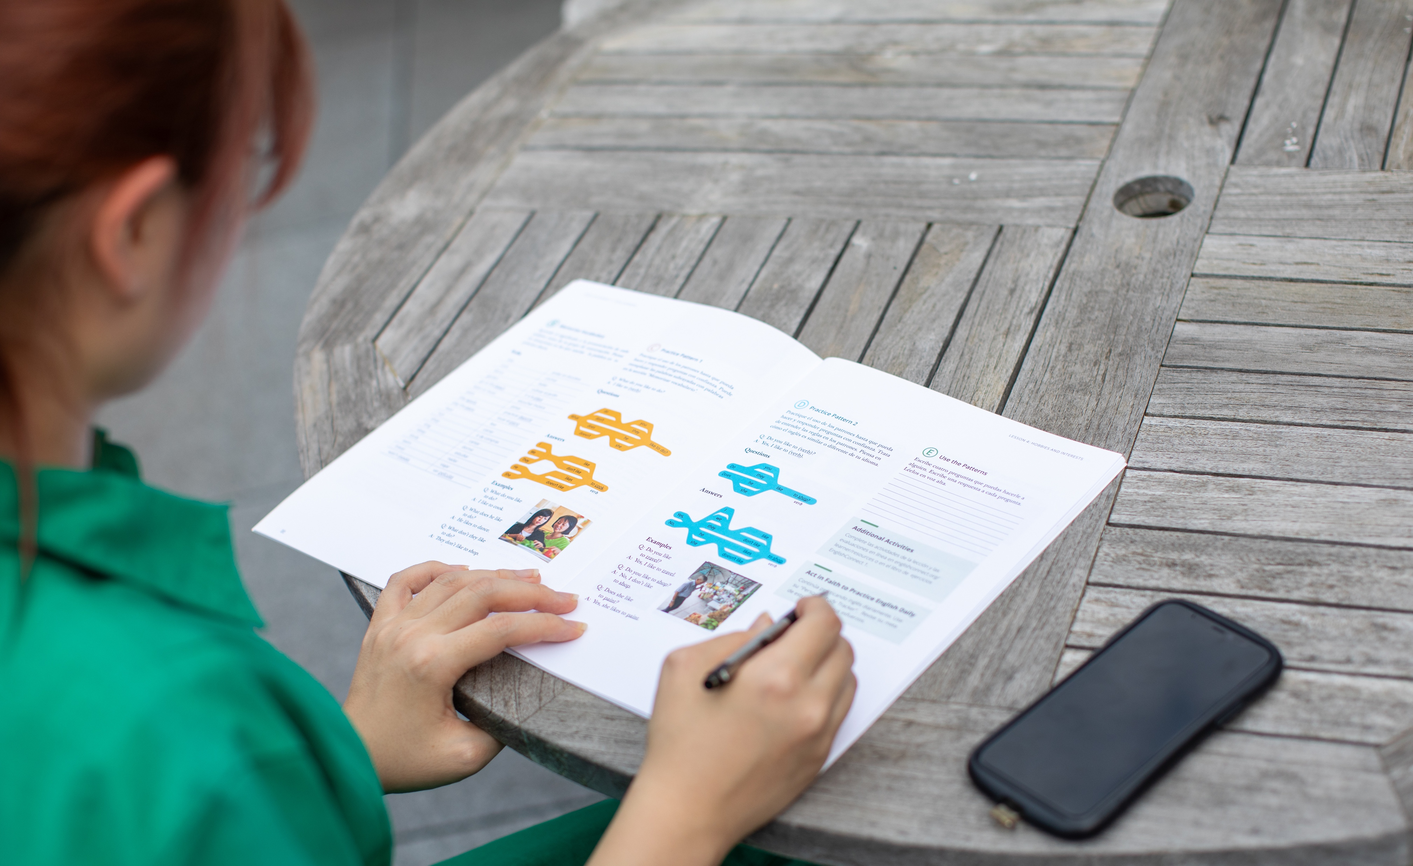

EnglishConnect 1 e 2: Recursos para iniciantes
Cursos gratuitos com grupos de conversação interativos.
Os recursos estão disponíveis no formato impresso , e também no aplicativo Biblioteca do Evangelho e no site englishconnect.org.

Slide 6
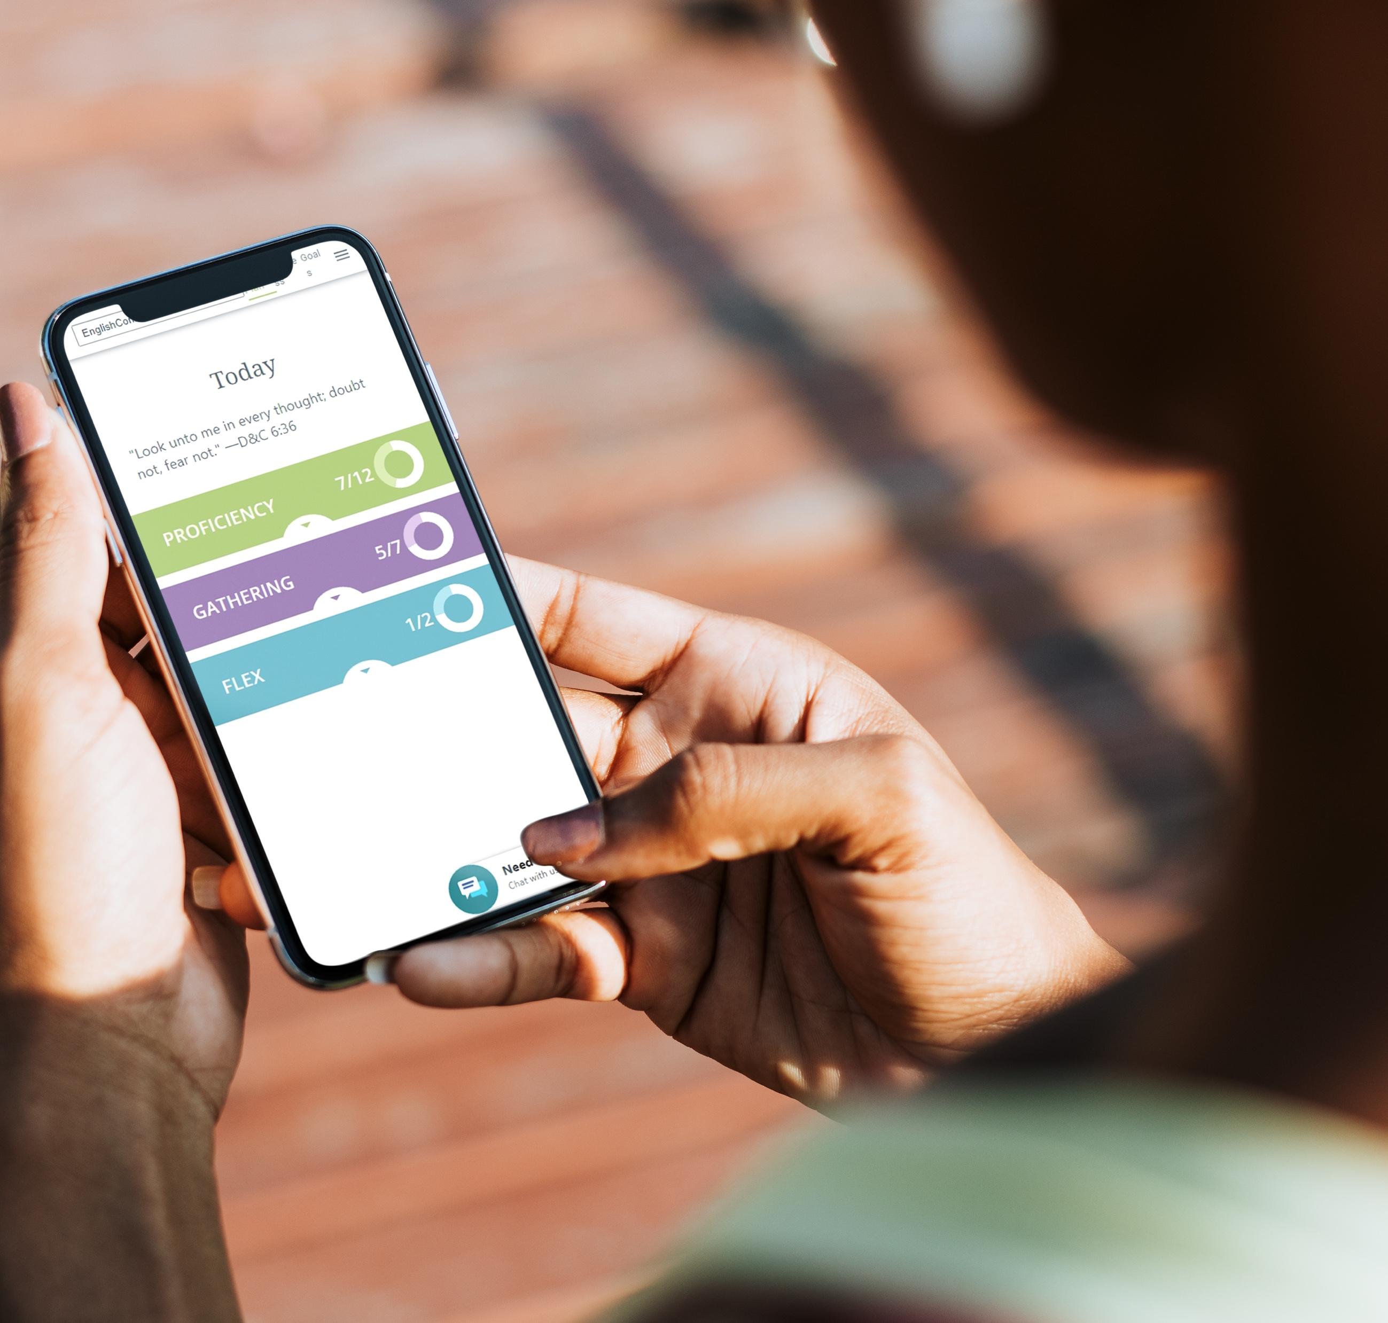

Nível Intermediário
Baixo custo, on-line
Grupos de conversação interativos
Prática em ritmo próprio
Preparação para estudos universitários, especialmente a BYU-Pathway
Notes:
Program details -
Curriculum: Academic and workplace English
Length: 14 weeks; learners can repeat
Weekly Gathering: 90-min, learner-led, facilitated by BYU-PW missionaries (virtual)
Cost: cost varies by country
Implementation: BYU-PW
Placement: Assessment score

Slide 7

EnglishConnect 3: Recursos intermediários
Curso on-line compatível com dispositivos móveis e notebooks
Feedback dos revisores do instrutor
Ferramentas de acompanhamento de progresso
Temas acadêmicos e corporativos

Slide 8
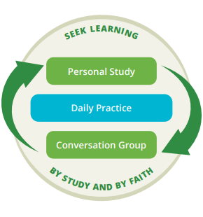
O que você vai fazer no EnglishConnect?
Grupos de conversação:
Debater o princípio de aprendizado
Conversar usando padrões de comunicação
Avaliar seu progresso e preparar-se para a próxima semana
Estudo pessoal:
Estudar um princípio espiritual de aprendizado
Memorizar o vocabulário
Praticar os padrões de comunicação
Prática diária:
Acrescentar o inglês às suas atividades diárias
Orar frequentemente sobre como melhorar

Slide 9




A experiência do EnglishConnect
Aprenda em um ambiente único de fé, companheirismo e crescimento
Princípios espirituais de aprendizado
Grupos de conversação interativos
Ferramentas para acelerar o aprendizado
Prática e feedback direcionados
Foco na comunicação

Slide 10


Buscar a ajuda de Deus para aprender inglês
As lições incluem princípios espirituais de aprendizado para ajudar os participantes a fazer parceria com Deus para alcançar seus objetivos.
“É reconfortante falar com pessoas que têm o mesmo objetivo que você, que se esforçam para se tornar melhores juntas, por meio do esforço e da fé em Jesus Cristo.”
—Sharlene Recodig
Notes:
Seek learning by study and also by faith. (Add reference)

Slide 11
Princípios de aprendizado
Nossa estrutura: “Procurai conhecimento (…) pelo estudo e também pela fé” (D&C 88:118)
Acreditar que você
é um filho ou uma
filha de Deus
Exercer fé
em Jesus Cristo
Assumir a responsabilidade
Amar e ensinar
uns aos outros
Prosseguir
com firmeza
Aconselhar-se
com o Senhor

Slide 12

VOCÊ É UM FILHO OU UMA FILHA DE DEUS
Quando entendemos nosso verdadeiro potencial, podemos fazer parceria com Deus para realizar coisas que parecem impossíveis — incluindo aprender inglês.
EXERCER FÉ EM JESUS CRISTO
Através da graça e do poder de Jesus Cristo, podemos receber força e ajuda para aprender e mudar.
ASSUMIR A RESPONSABILIDADE
Temos o poder de escolher e somos responsáveis​pelo nosso próprio aprendizado.

Slide 13

AMAR E ENSINAR UNS AOS OUTROS
Ao amar, ensinar e aprender juntos, convidamos Deus a nos ajudar,
e a nossa capacidade cresce.
PROSSEGUIR COM FIRMEZA
Aprender um idioma exige tempo,
esforço e persistência, mas Deus pode
nos ajudar a prosseguir com firmeza.
ACONSELHAR-SE COM O SENHOR
Ao buscarmos a orientação de Deus,
podemos encontrar soluções para nossos problemas e superar nossos desafios.

Slide 14
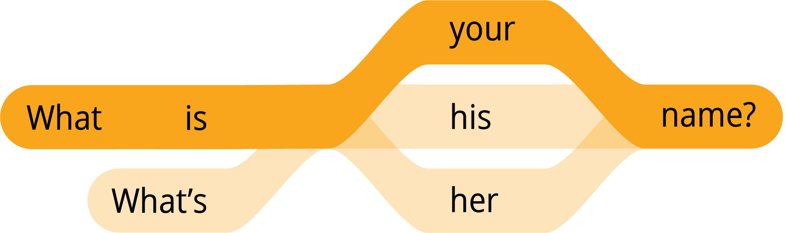
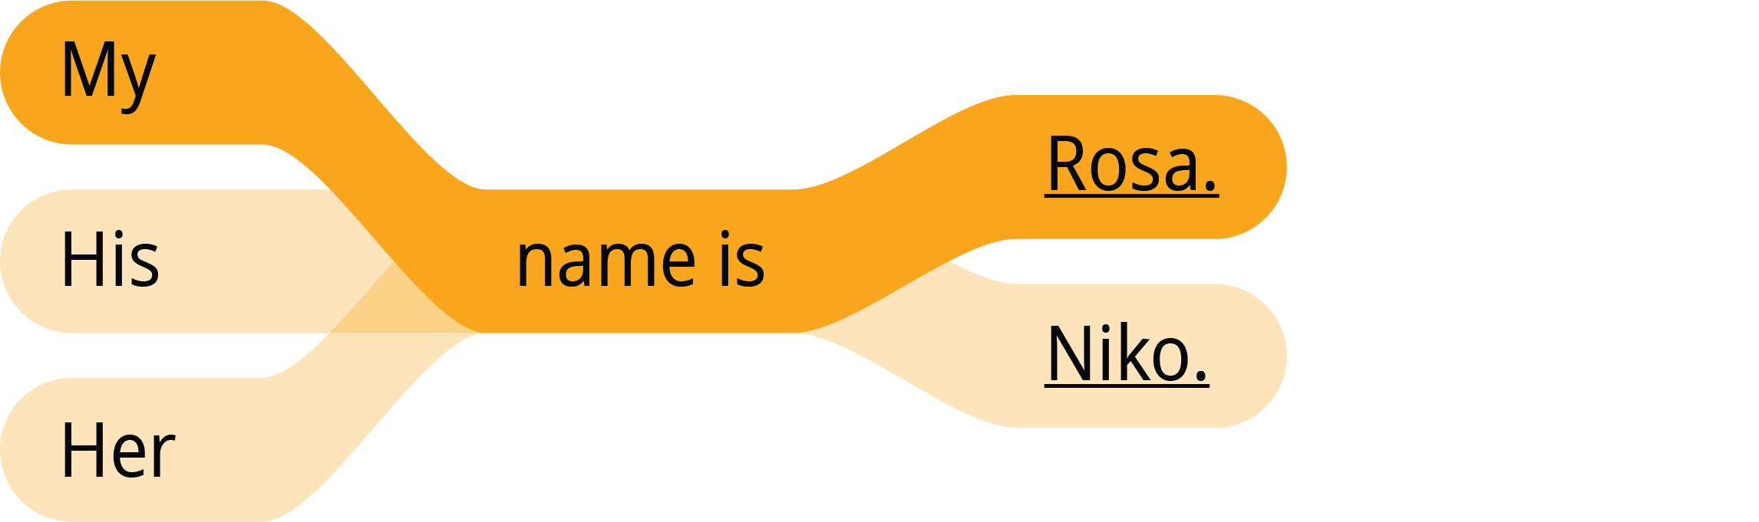
Padrões para acelerar o aprendizado
Ao usar padrões simples, os alunos poderão rapidamente desenvolver conversas significativas
hello / hi
name
I / my
you / your
he / his
she / her
yes
no
please
thank you / thanks
What is…?
Nice to meet you.
Memorizar o vocabulário
Padrão de prática 1
Perguntas
Respuestas
Notes:
With simple patterns and a few vocabulary words, you can create meaningful conversation.
Example: Unit 1 of EnglishConnect 1, participants learn 90 words and 18 sentence patterns =
200 questions and 3,000 sentences

Slide 15

“O EnglishConnect me ajuda
a sentir mais próximo do Pai Celestial, fortalece minha fé
e edifica meu testemunho. Desenvolvi habilidades de comunicação que me ajudam
a trilhar o caminho do Salvador.”
Denis Bangala
República Democrática do Congo

Slide 16
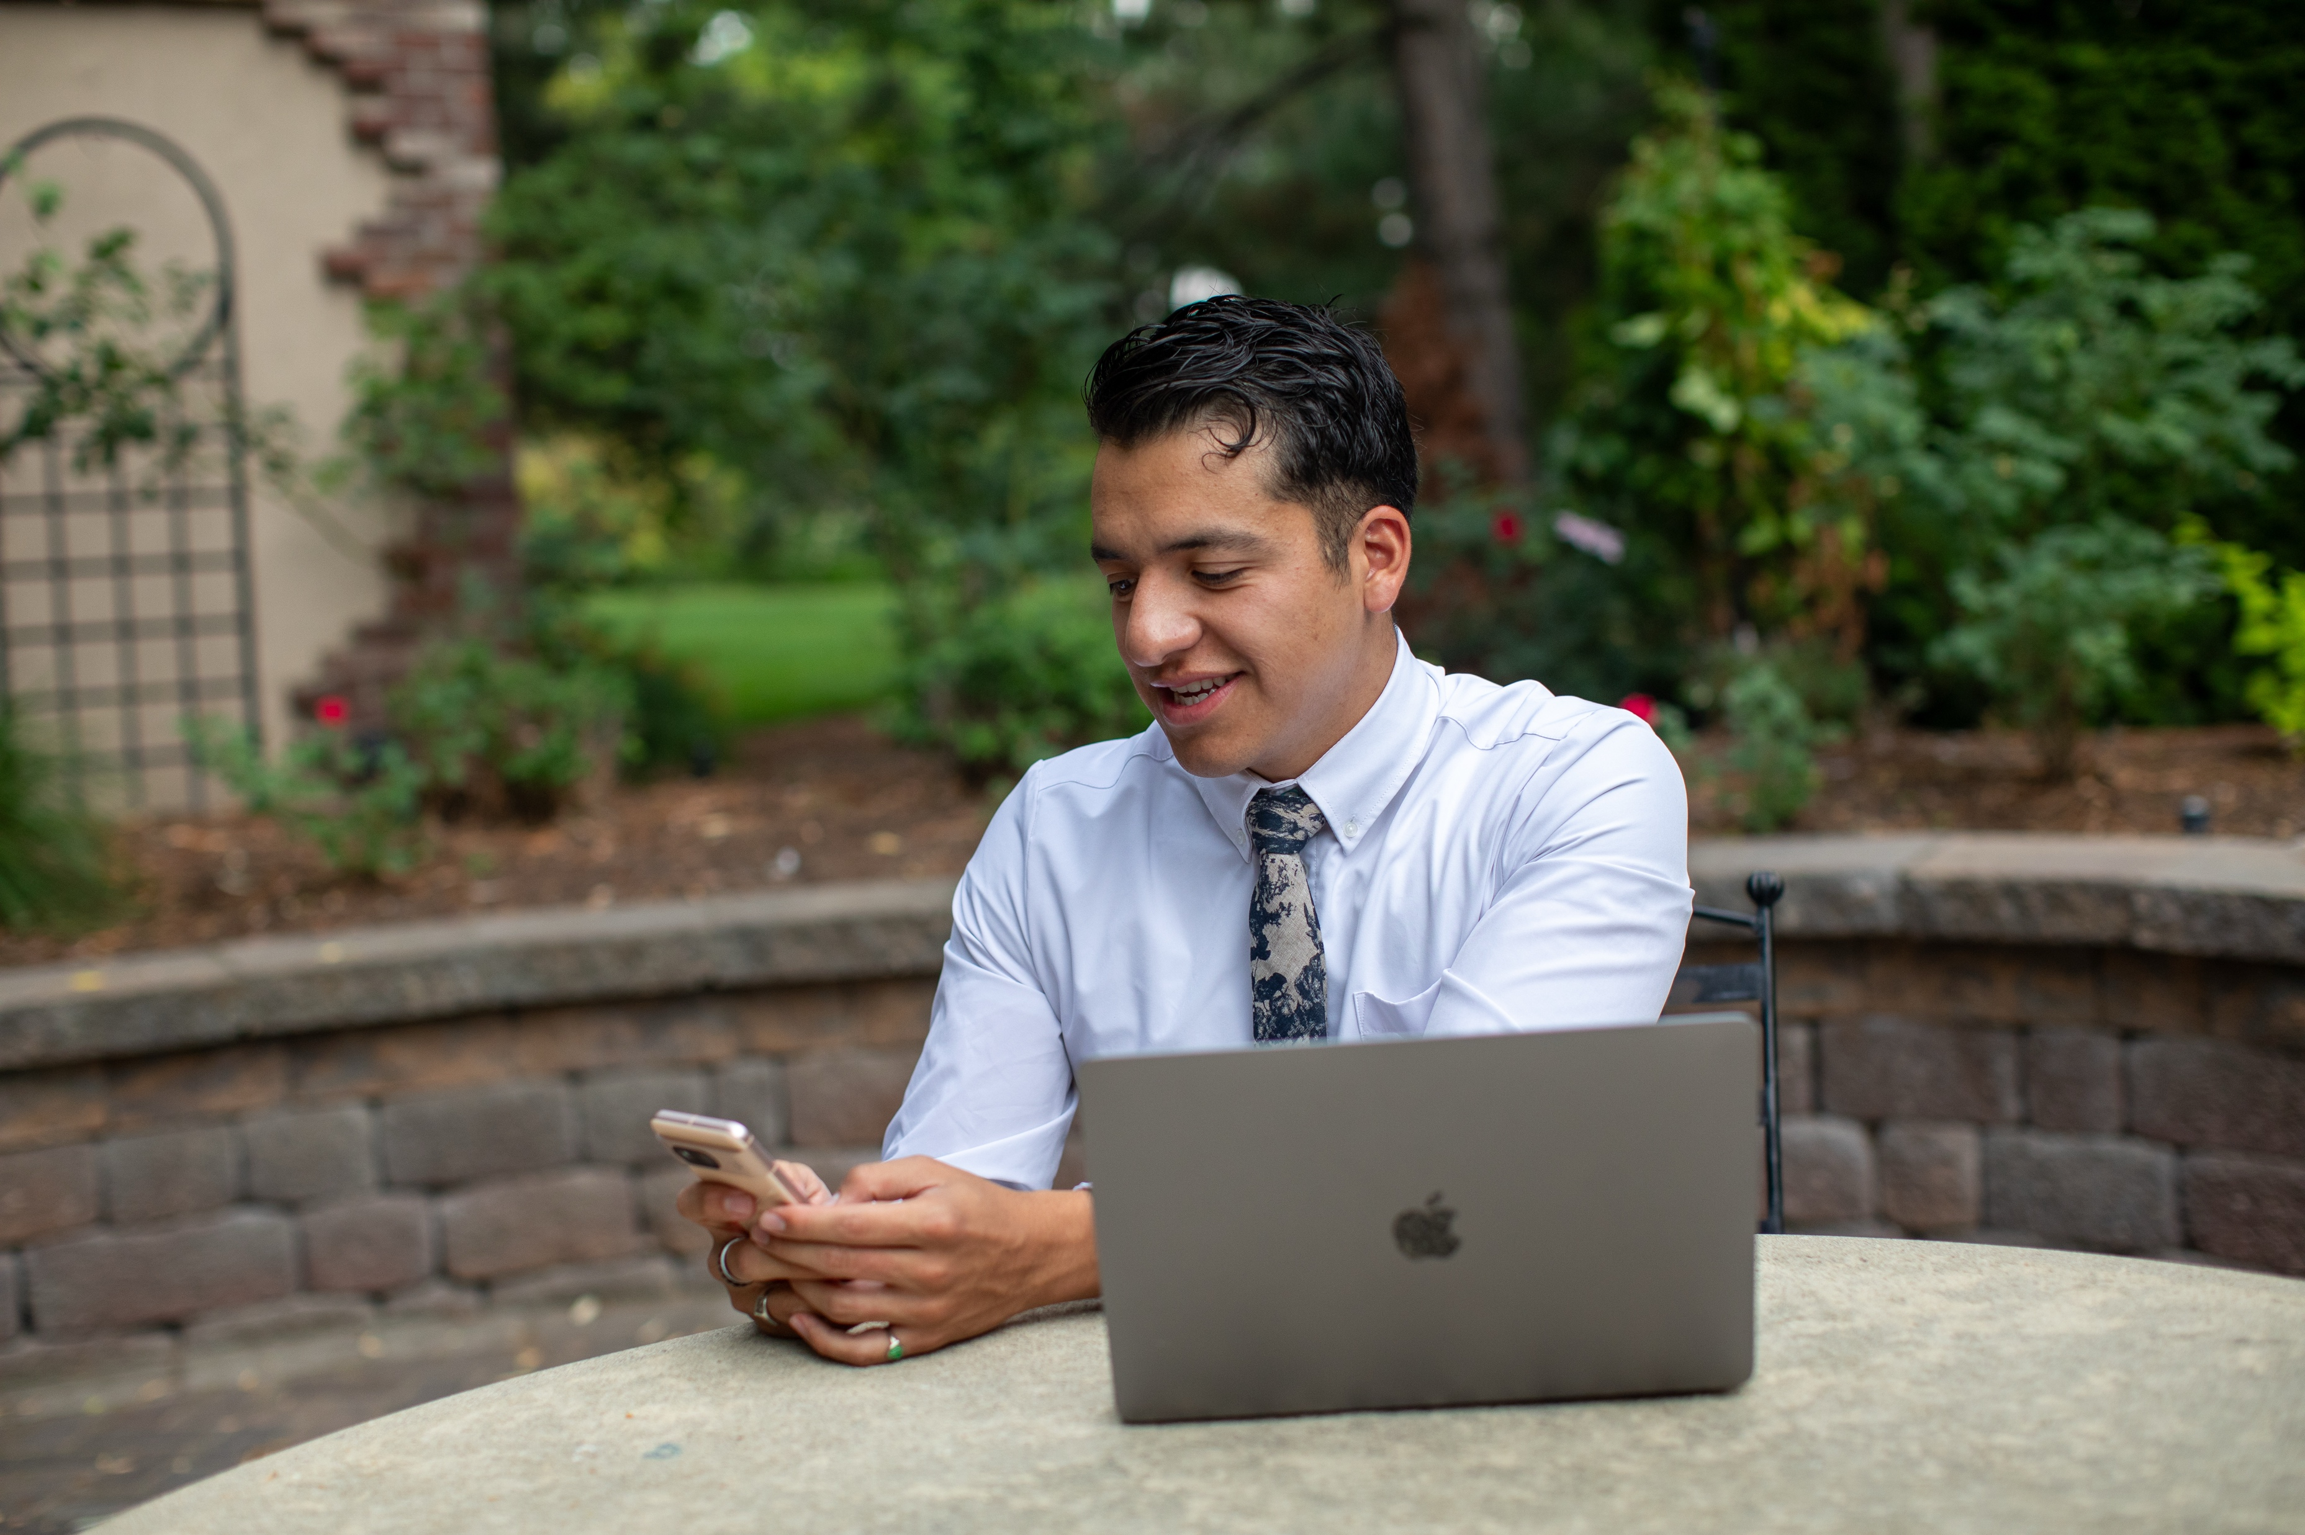
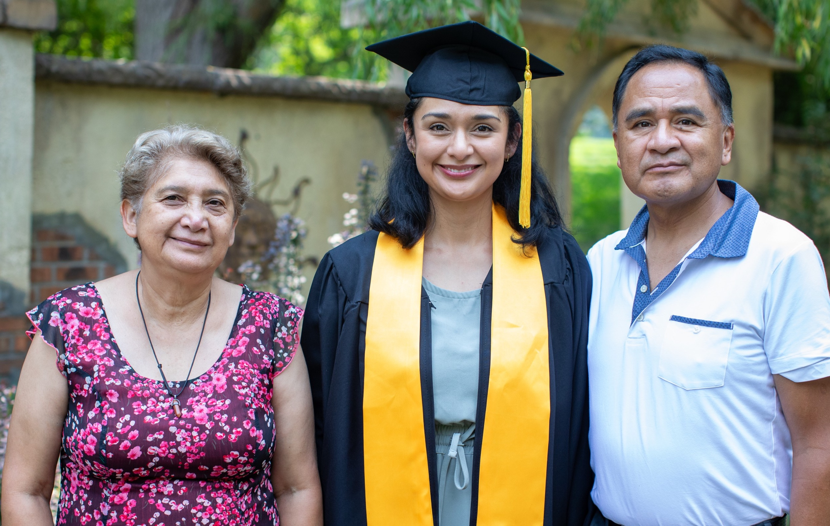
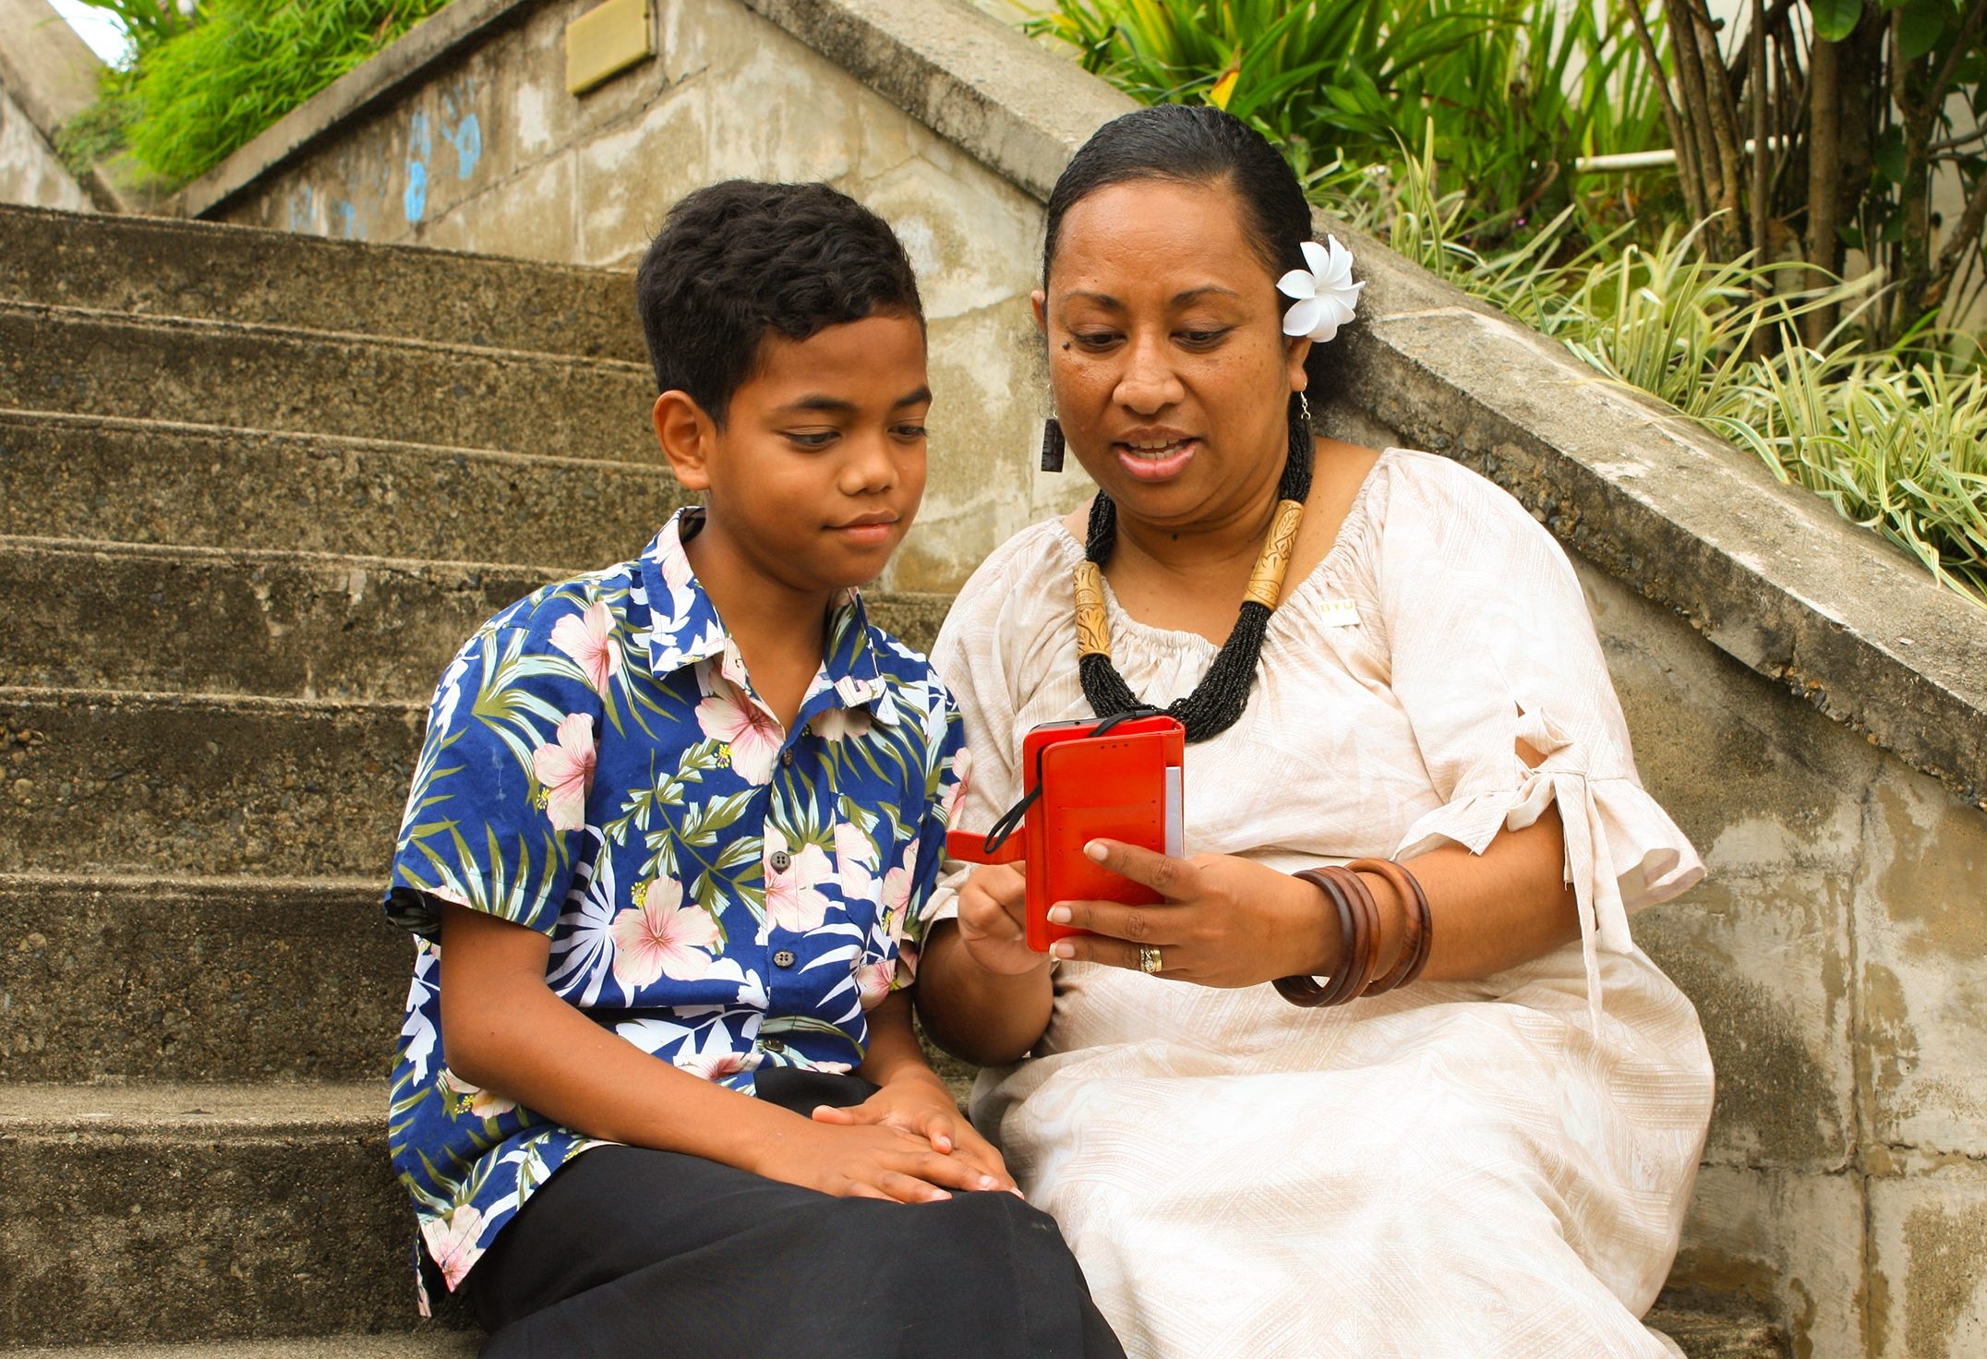



O EnglishConnect expande as oportunidades para os alunos…
MELHORAR SUA EMPREGABILIDADE
SUCESSO
ACADÊMICO
SERVIR AO
PRÓXIMO

Slide 17


Melhorar sua empregabilidade

Slide 18
Fluência no inglês e maior renda
Aprender inglês pode aumentar minha empregabilidade e meu potencial de renda
Day, Jennifer Cheeseman e Hyon B. Shin. 2005. “How Does Ability To Speak English Affect Earnings?”Census.gov. Abril. https://www.census.gov/library/working-papers/2005/demo/2005-Day-Shin.html. (Com base na renda nos EUA; ajustada pela inflação de 2023)
Notes:
In the U.S., non-native speakers can see significant employment and earnings gains as they increase their English-language skills.
Most notably as seen in the 20-point percent gains in the “Employed Full Time” column from 41% up to 62%.
Day, Jennifer Cheeseman, and Hyon B. Shin. 2005. "How Does Ability To Speak English Affect Earnings?”
Census.gov. April. https://www.census.gov/library/working-papers/2005/demo/2005-Day-Shin.html.
* Adjusted from 2005 – 2024 using CPI Inflation Calculator of 33.94%, not nominal wage growth

Slide 19

“O EnglishConnect não só me ensinou inglês, mas também responsabilidade, compromisso e como ser uma aluna ativa.
Ele me deu muito mais confiança do que eu tinha antes.”
Dinah Boiser
Filipinas

Slide 20
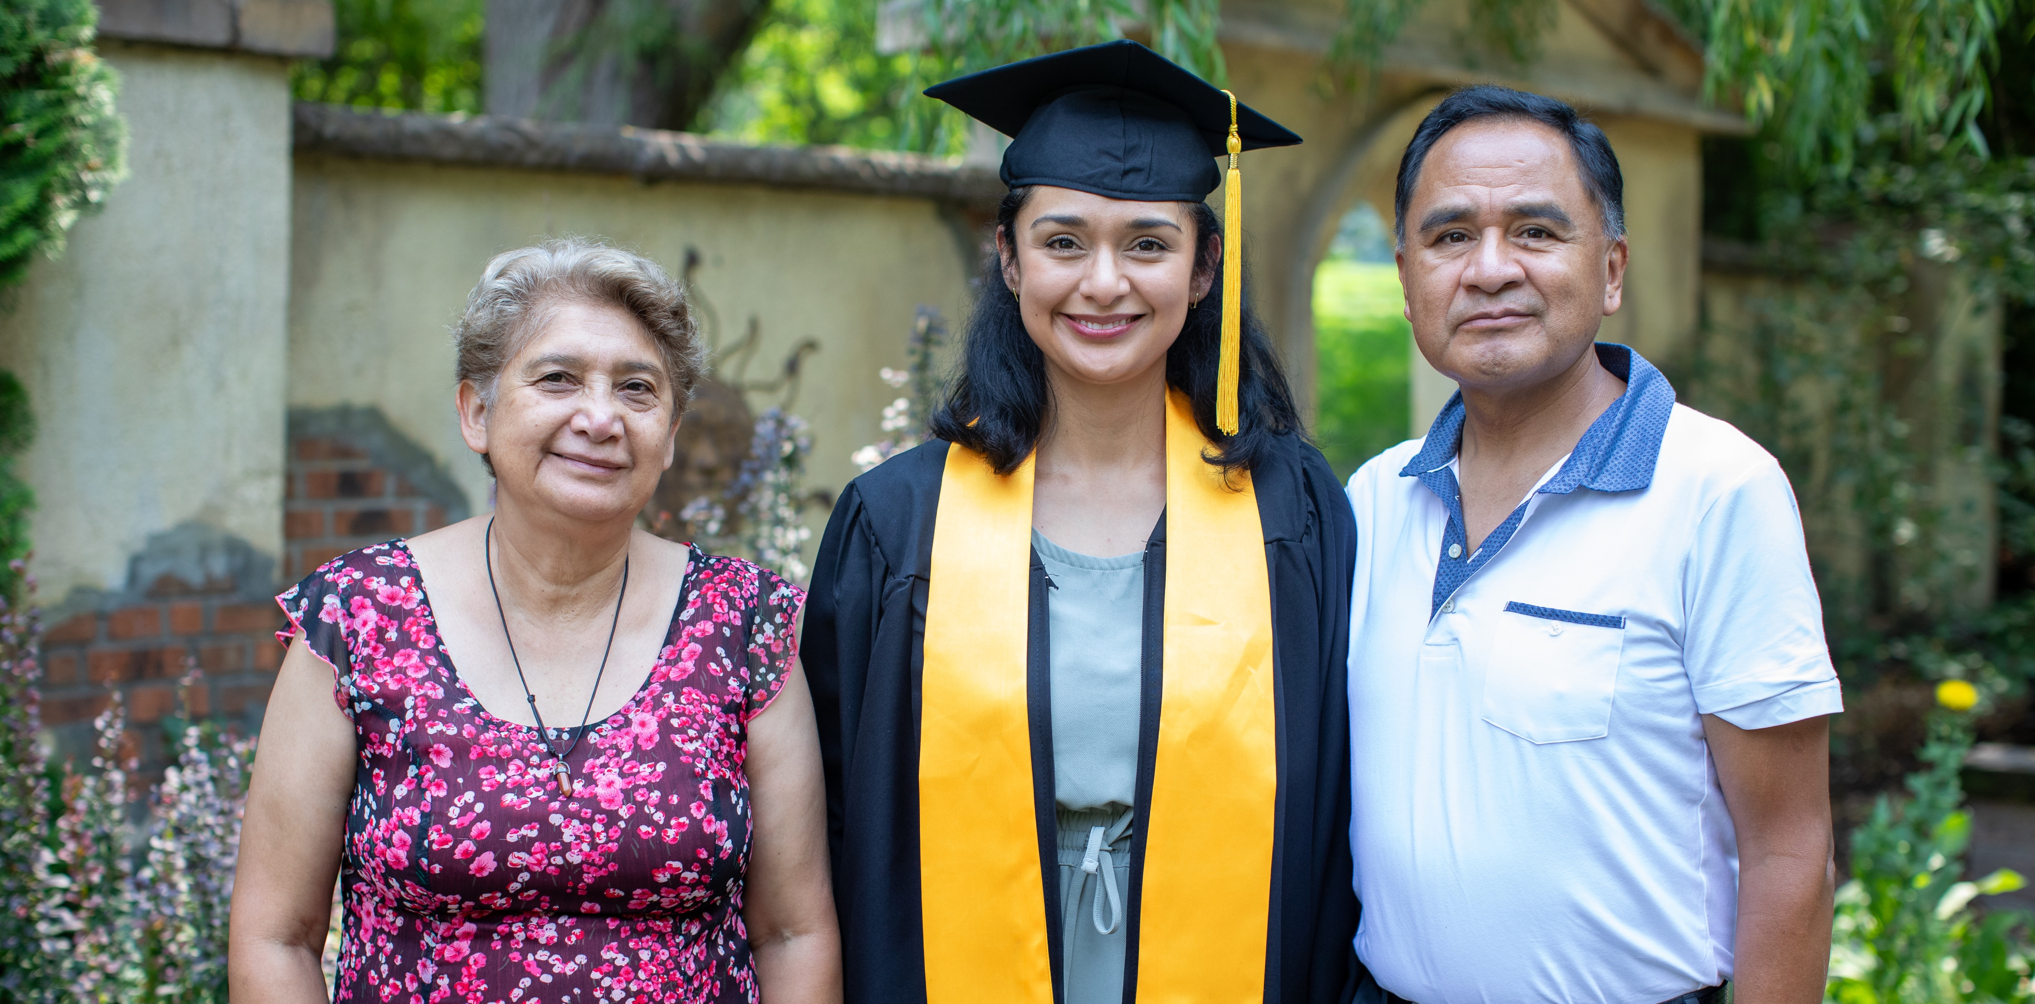

Sucesso acadêmico
Notes:
Each student has a unique path to a degree, and BYU-Pathway provides a way forward for each of them, regardless of economic, cultural, and personal circumstances.

Slide 21

Preparação para a BYU-Pathway Worldwide
Após obter um certificado de conclusão do EnglishConnect 3, os alunos podem ser dispensados do exame de inglês para admissão na BYU-Pathway Worldwide e estar preparados para ter sucesso em seus cursos.

Slide 22



Por que a BYU-Pathway?
A BYU-Pathway pode ajudar os alunos a obter certificados ou um diploma totalmente on-line a um custo significativamente reduzido!
Seu propósito é ajudar os alunos a se tornarem discípulos de Jesus Cristo que sejam líderes no lar, na igreja e na comunidade.
Aumentar a fé em Jesus Cristo
Obtenha um trabalho melhor
Economize tempo e dinheiro

Slide 23
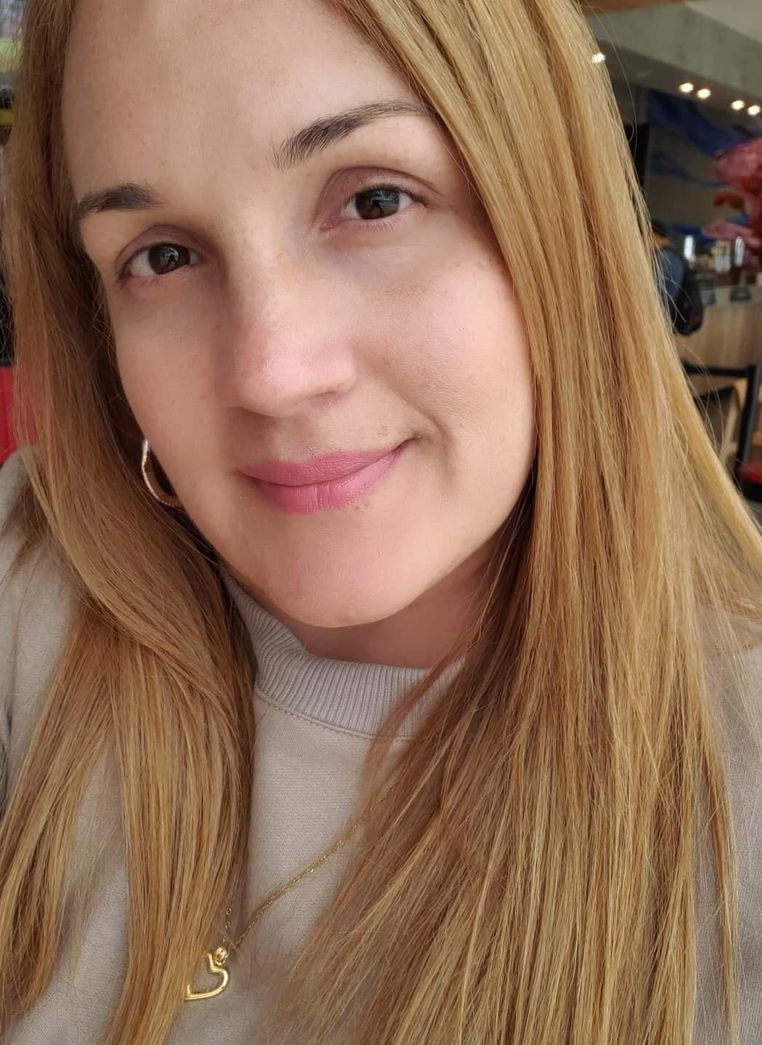
“Antes de iniciar o EnglishConnect 3, tentei entrar na BYU-Pathway,
mas não fui aprovada no teste de idioma. Algumas semanas atrás, tentei novamente. Fiquei em choque quando recebi o e-mail dizendo que eu tinha passado no exame e me dando as boas-vindas ao programa.”
Cristina Castellano Botero
Colômbia

Slide 24
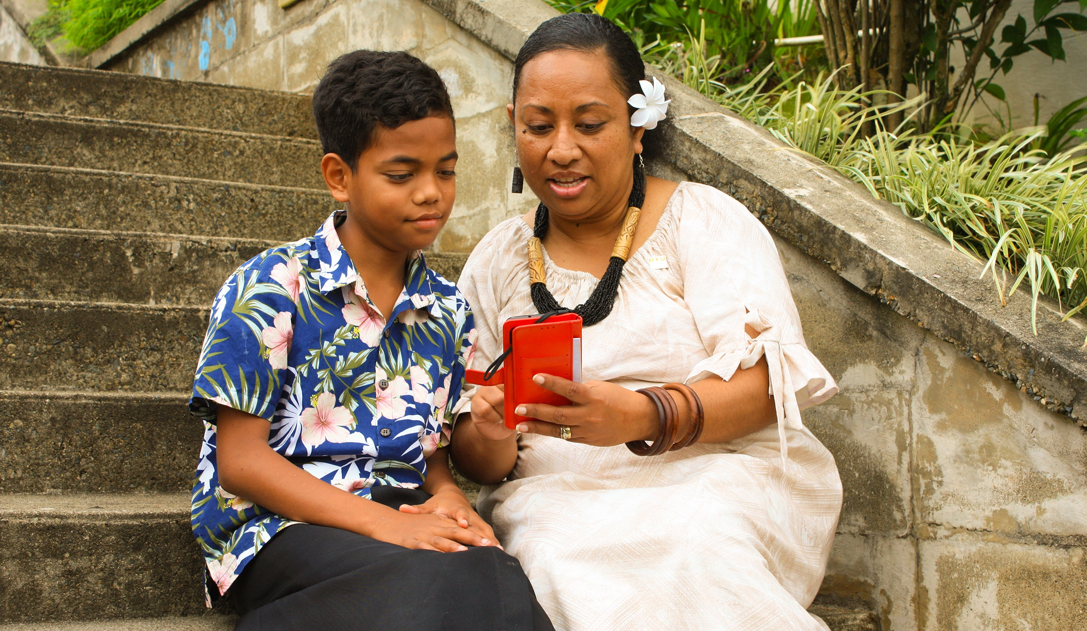

Servir ao próximo

Slide 25

Falar, ouvir e aprender com outras pessoas
Nos grupos de conversação do EnglishConnect, você ensinará e aprenderá com outras pessoas conforme você:
Melhora suas habilidades de fala e audição
Aprende com seus erros
Faz conexões
Desenvolve confiança

Slide 26
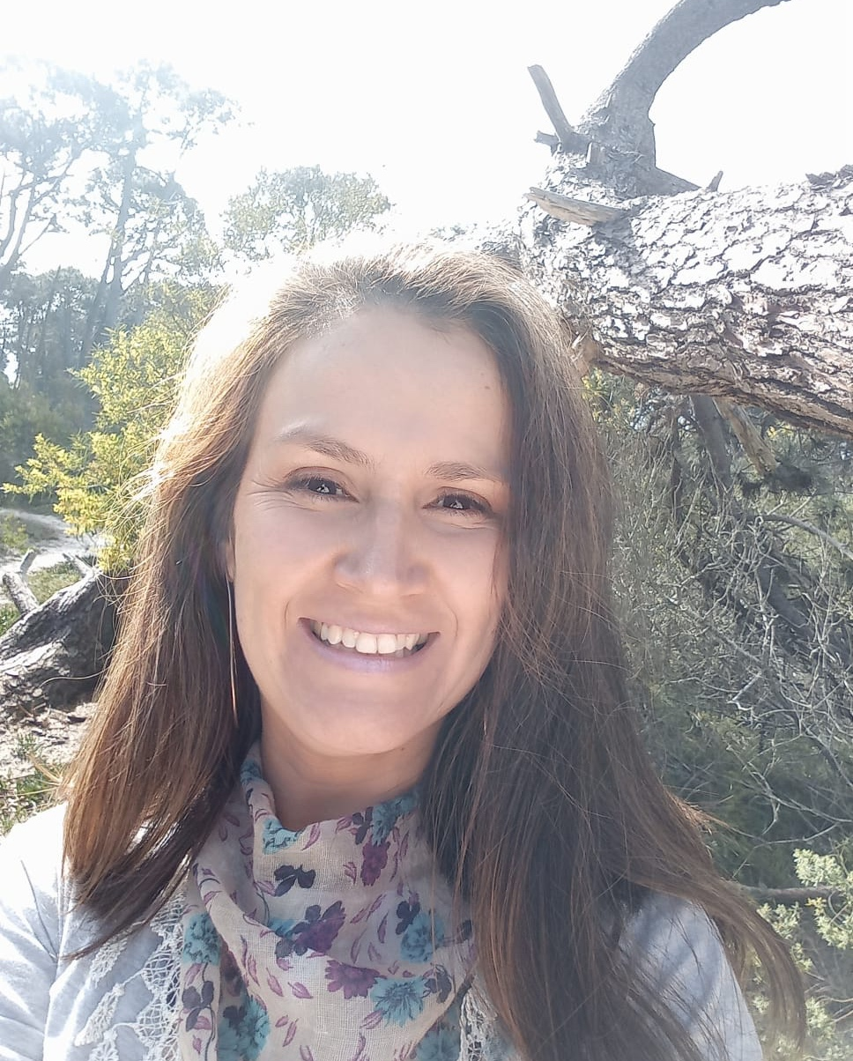
“Tenho muitos novos amigos
[do EnglishConnect]. Eu tinha medo de falar em inglês, mas agora sinto que posso me comunicar com mais pessoas e ser compreendida. Acho que serei capaz de servir muito melhor ao próximo.”
Elena Gómez
Uruguai

Slide 27

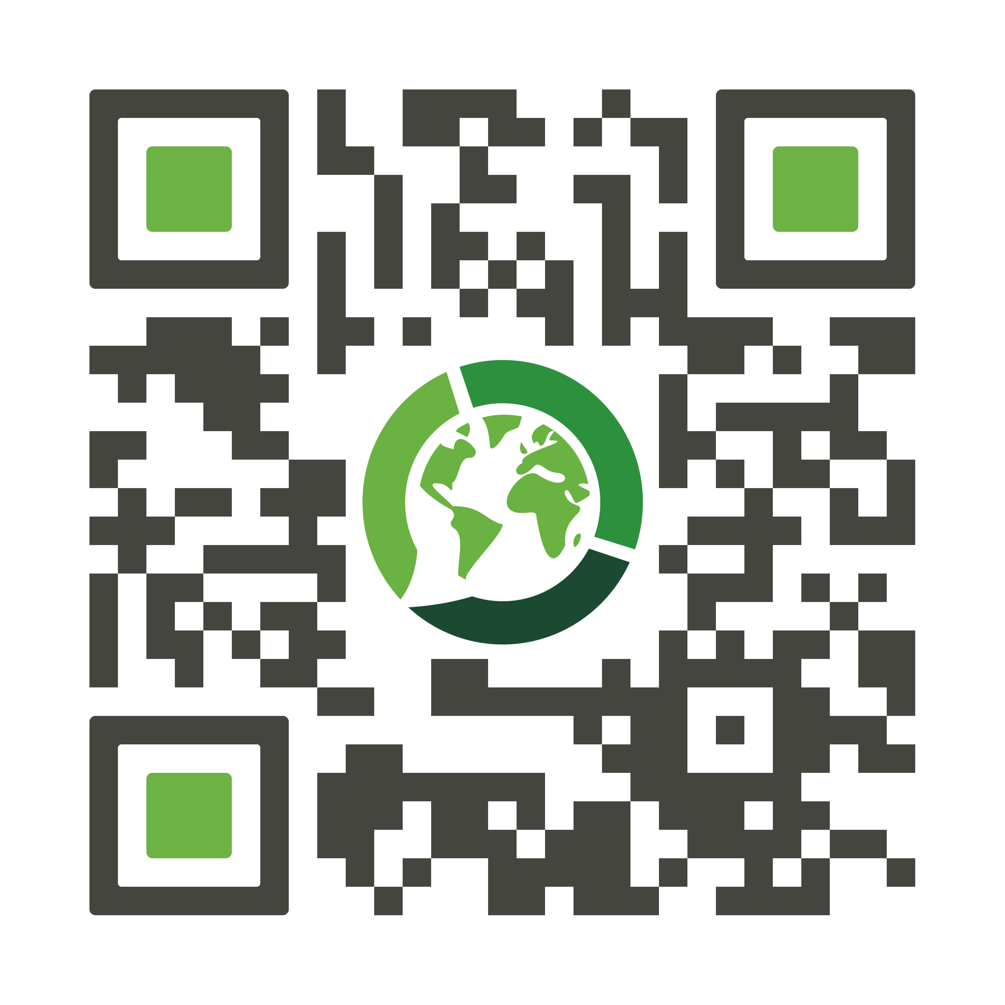
Como participar
1.
ENCONTRE UM GRUPO PERTO DE VOCÊ
Acesse englishconnect.org/pt/comecar
CONVIDE OUTRAS PESSOAS
Aberto a toda a comunidade
Disponível para falantes de todo os idiomas
2.
LEIA O CÓDIGO
PARA COMEÇAR!
Notes:
Use this slide if you're presenting to prospective students.

Slide 28
englishconnect.org/pt/comecar

